Slide 1



Slide 2
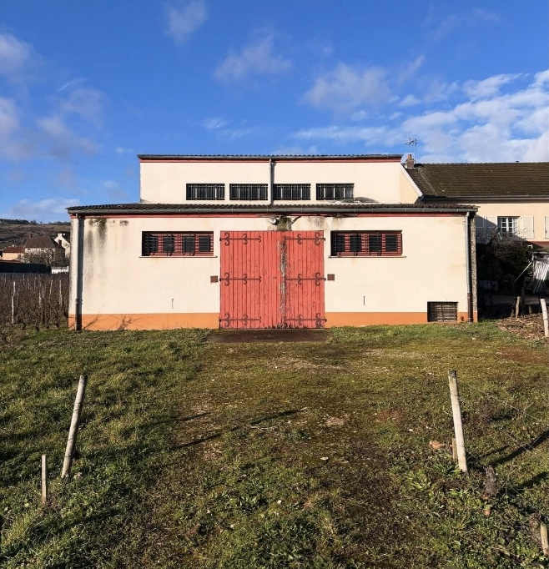
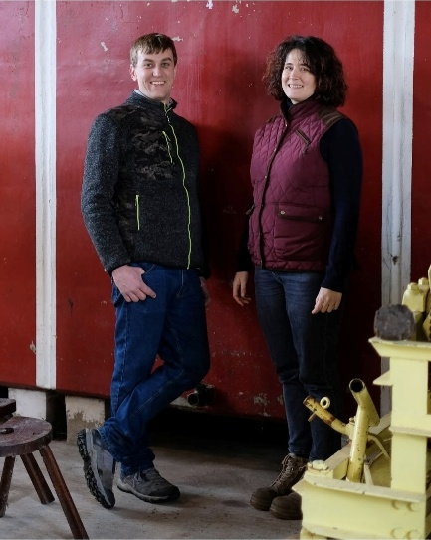
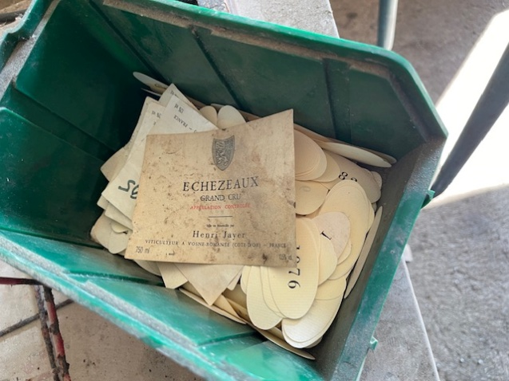
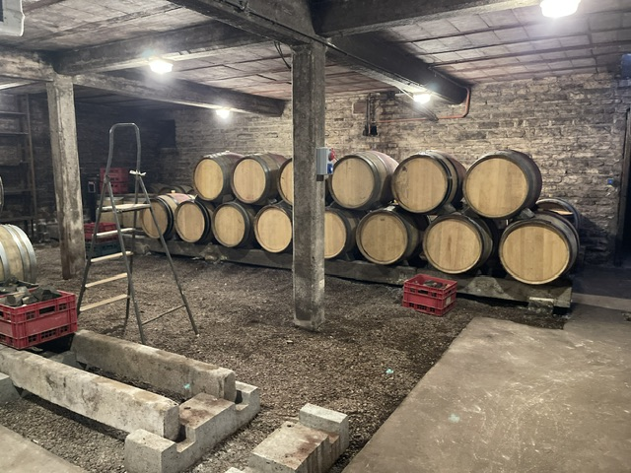
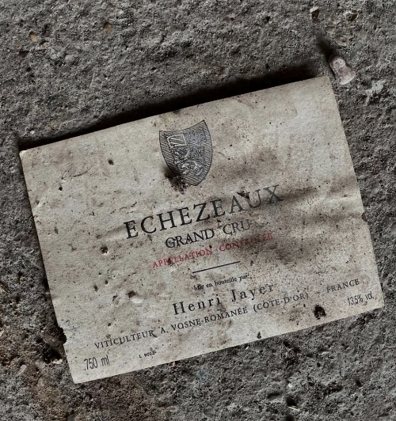
Domaine Les Petits Lieux
앙리 자이에(Henri Jayer)의 전설적인 양조장에서 다시 시작된 새로운 세대의 도전
Bourgogne의 Vosne-Romanée 마을 입구, 겉으로는 소박한 건물 안에서 한 세대 전 프랑스 최고의 전설적 와인메이커 앙리 자이에가 와인을 빚었습니다.
자이에가 2006년 세상을 떠난 후, 오랫동안 멈춰 있던 이 양조장이, 이제 다시 숨을 불어넣으며 새로운 이야기를 시작합니다.
이 프로젝트를 이끄는 인물은 바로 Guillaume Rouget — 자이에의 조카이자, Emmanuel Rouget의 아들입니다. Guillaume은 아버지 도멘에서 오랫동안 와인을 빚으며 “Oncle Henri”의 철학과 유산을 이어왔고, 이제 아내 Laure Guilloteau와 함께 자이에의 옛 양조장에서 직접 와인을 만들고 있습니다.
와이너리 이름 “Les Petits Lieux(작은 장소들)”는 앙리 자이에가 자주 말하던 문장에서 따온 것입니다.
“와인메이커는 수많은 풍요가 집중된 작은 땅 앞에서 겸손해야 한다.”
이는 Bourgogne의 위대한 테루아에 대한 존경과, Guillaume & Laure가 추구하는 소규모 생산·정직한 양조 철학을 그대로 담고 있습니다.
Les Petits Lieux는 단순히 새로운 도멘이 아니라,
앙리 자이에의 정신과 Emmanuel Rouget 가문의 정통성을 이어받아 다시 태어난 특별한 프로젝트입니다.

Slide 3
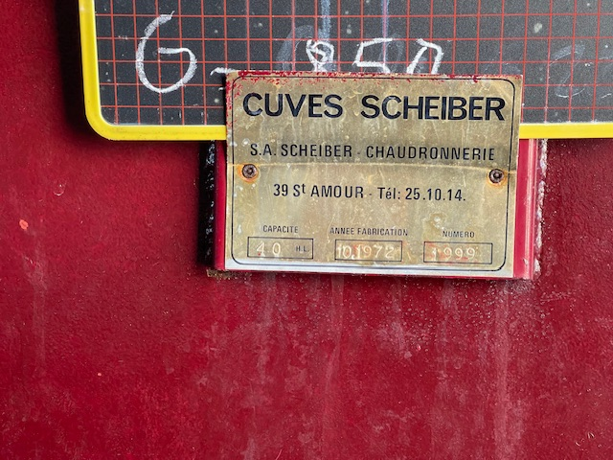
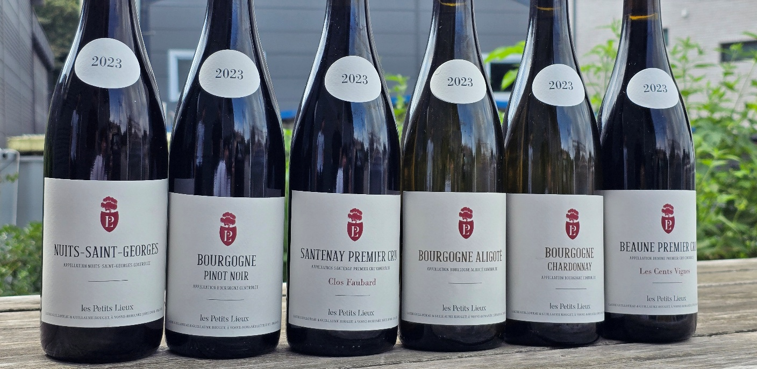
Domaine Les Petits Lieux
Winemaking Philosophy
앙리 자이에의 정신과 Emmanuel Rouget 가문의 전통을 이어가면서도,
Guillaume과 Laure만의 새로운 해석을 담고 있습니다.
Red Wine
새로운 오크 비중을 줄여 더 순수한 과일의 캐릭터 표현
  숙성 기간을 짧게 하여 밸런스와 신선함 강조
  포도 개성에 따라 whole cluster를 부분적으로 사용
White Wine
  전량 오크 배럴에서 발효 및 숙성
  보다 긴 숙성으로 깊이감·풍부한 질감 형성
Tasting Notes & Style
Les Petits Lieux의 와인은 단순한 포도주가 아닙니다.
작은 포도밭에서 탄생한 와인 한 병에는 Burgundy의 전설과 Guillaume & Laure의 열정이 오롯이 담겨 있습니다.
Red Wine
Vosne-Romanée, Nuits-St-Georges, Beaune 1er Cru “Cent Vignes”
  우아하고 섬세한 과일 향, 부드럽지만 단단한 구조감
  꽃, 허브, 향신료의 미묘한 아로마가 긴 여운으로 남음
White Wine
Saint-Romain Blanc, Bourgogne Aligoté
  신선하고 생동감 있는 산도
  오크 배럴 숙성에서 오는 깊이감과 질감의 풍요로움

Slide 4
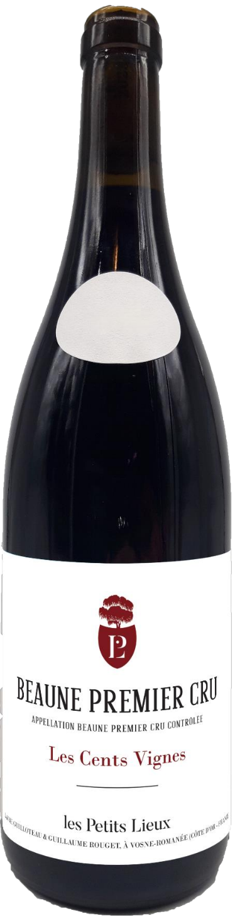

Beaune 1er Cru <Les Cents Vignes> 2023
본 프리미에 크뤼 <레 상 비뉴> 2023
지 역
품 종
와인양조
Color
Aroma
Taste
Pairing
Ageing
FRANCE / BURGUNDY / CÔTE DE BEAUNE
100% 피노누아(Pinot Noir)
콘크리트통과 스테인리스탱크에서 약 20일 동안 침용.
발효는 토착효모로 이루어짐. 이후 와인은 부르고뉴 스타일의 오크통에서 1년간 숙성되며, 새 오크통은 사용하지 않음.
루비색으로 밝고 생기있음
잘 익은 붉은 과일. 특히 블랙체리의 아로마가 풍부하게 표현됨.
입안 가득 퍼지는 아로마와 풍부한 질감. 실키한 탄닌, 우아한 피니시
소스요리와 완벽한 조화. 쇠고기 부르기뇽, 송아지 블랑켓 등 향이 강한 고기류, 구이 또는 브레이즈 요리와 잘 어울림
3–10 년

Slide 5
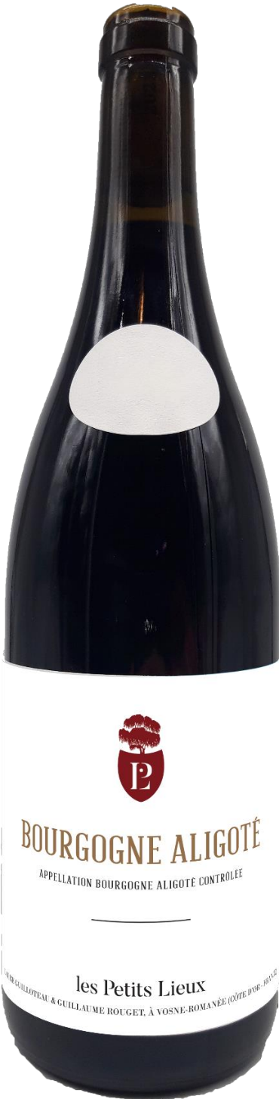
Bourgogne Aligoté 2023
부르고뉴 알리고떼 2023
지 역
품 종
와인양조
Color
Aroma
Taste
Pairing
Ageing
FRANCE / BURGUNDY / BOURGOGNE ALIGOTE
100% 알리고때(Aligoté)
알코올 발효는 저온에서 350L 오크통 절반과 스테인리스 탱크 절반에서
진행 됨. 이후 와인은 새 오크통을 사용하지 않고 부르고뉴 스타일의 오크통에서 1년간 숙성. 대부분의 알리고때는 뫼르소에서 가져옴.
짙은 녹색 빛이 감도는 화이트-골드 컬러
포도, 풋사과, 레몬의 신선한 아로마
생동감 있고 뚜렷한 산미가 은은한 부드러움과 잘 어우러짐.
긴 여운 속에 섬세하면서 아름다운 풍미를 남김.
샤퀘트리(가공 육류), 해산물, 튀김요리, 소시지와 잘 어울림
2-3년

Slide 6
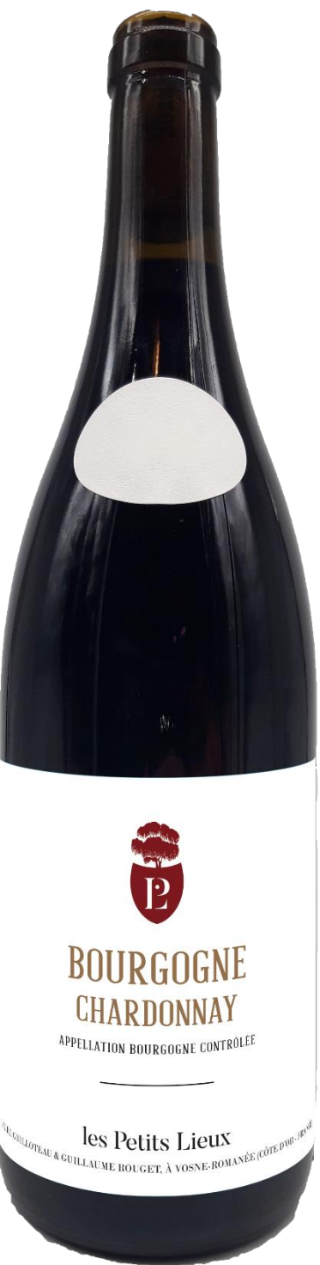
Bourgogne Chardonnay 2023
부르고뉴 샤도네이 2023
지 역
품 종
와인양조
Color
Aroma
Taste
Pairing
Ageing
FRANCE / BURGUNDY
100% 샤도네이(Chardonnay)
알코올 발효는 저온에서 진행. 228L 오크통 절반과 스테인리스 탱크 절반에서 이루어짐. 이후 와인은 부르고뉴 오크통에서 1년간 숙성.
화려한 골드 컬러
시트러스 과일과 흰 쪽의 향기로 가득한 프루티 노즈
신선하고 부드러운 팔레트, 산미와 과일 풍미가 균형을 이루며
조화를 이룸.
생선 요리, 해산물, 아페리티프와 훌륭한 조화
2-3 년

Slide 7
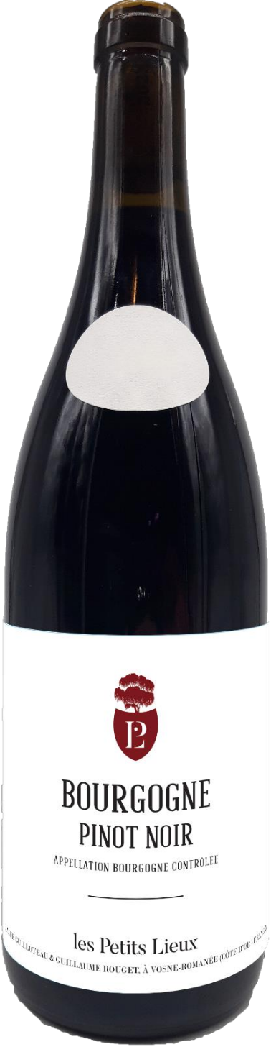
Bourgogne Pinot Noir 2023
부르고뉴 피노누아 2023
지 역
품 종
와인양조
Color
Aroma
Taste
Pairing
Ageing
FRANCE / BURGUNDY
100% 피노누아(Pinot Noir)
콘크리트통과 스테인리스 탱크에서 약 20일단 침용과정. 토착효모로
발효. 이후 부르고뉴 오크통에서 1년간 숙성
선명한 레드
붉은 과일과 꽃 향의 아로마
부드럽고 과실미와 탄닌이 균형을 이루며 긴 피니시를 남김
그릴드 미트, 치즈
5년

Slide 8
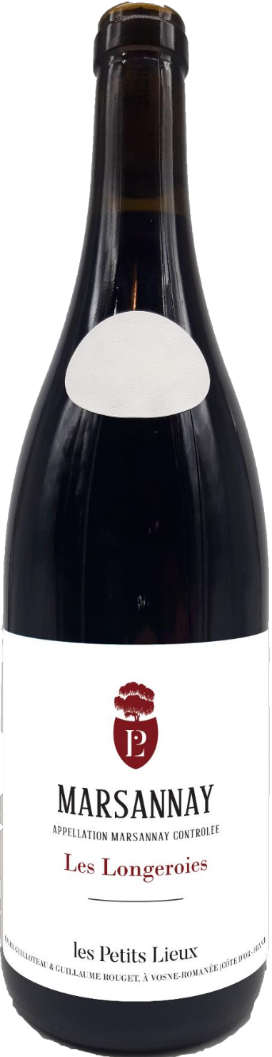
Marsannay <Les Longeroies> 2023
마르싸네 <레 롱주루아> 2023
지 역
품 종
와인양조
Color
Aroma
Taste
Pairing
Ageing
FRANCE / BURGUNDY / CÔTE DE NUITS / MARSANNAY
100% 피노누아(Pinot Noir)
콘크리트통과 스테인리스 탱크에서 약 20일간 침용과정을 거친 뒤
토착 효모로 발효. 이후 부르고뉴 오크통에서 1년간 숙성
선명한 레드
은은한 미네랄 터치와 함께 붉은 베리, 꽃 향
부드럽고 복합적인 구조, 실키한 탄닌이 과실미와 균형을 이루며
긴 피니시를 남김
그릴드 미트, 바비큐, 치즈
6년

Slide 9
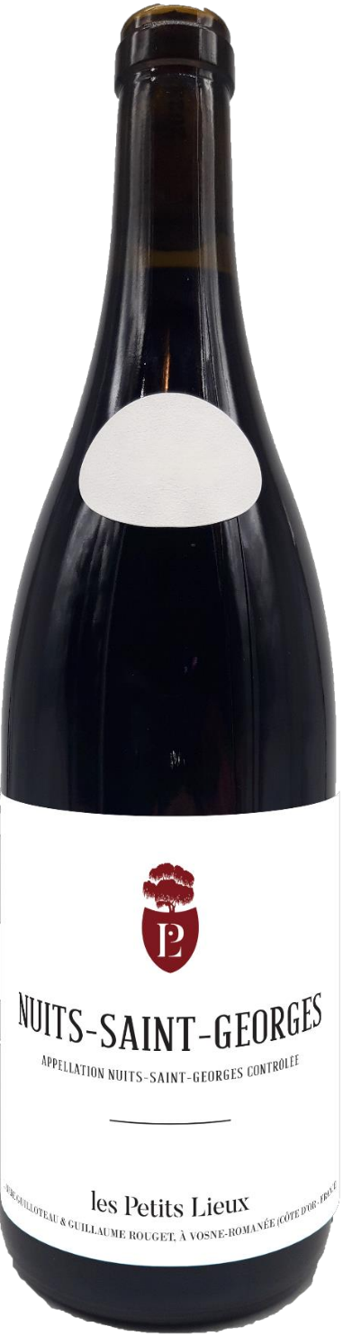
Nuits Saint Georges2023
뉘 생 조르주 2023
지 역
품 종
와인양조
Color
Aroma
Taste
Pairing
Ageing
FRANCE / BURGUNDY / CÔTE DE NUITS / NUITS SAINT GEORGES
100% 피노누아(Pinot Noir)
콘크리트통과 스테인리스 탱크에서 약 20일간 침용과정을 거친 뒤
토착 효모로 발효. 이후 부르고뉴 전통 오크통에서 1년간 숙성
반짝이는 루비 레드
신선한 레드 프루트 아로마
과실향이 와인의 복합미와 어우러지며 입안에서는 매끄럽고 과일 풍미가 풍부. 은은한 오크 뉘앙스가 느껴짐
붉은 육류, 사냥고기 요리
3년-10 년

Slide 10
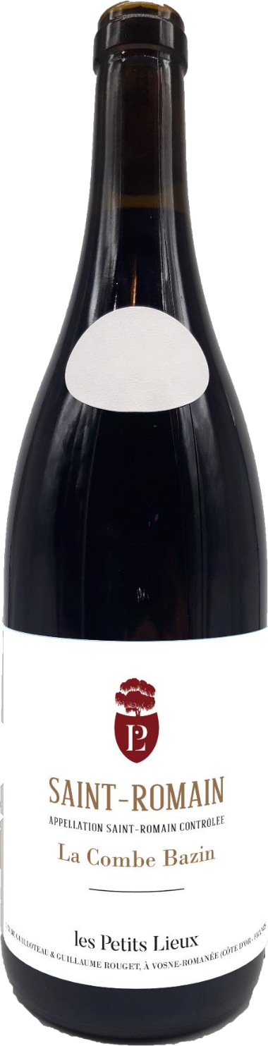
Saint Romain <La Combe Bazin> 2023
생 호망 <라 꼼브 바쟁> 2023
지 역
품 종
와인양조
Color
Aroma
Taste
Pairing
Ageing
FRANCE / BURGUNDY / CÔTE DE BEAUNE / SAINT ROMAIN
100% 샤도네이(Chardonnay)
발효의 절반은 228L오크통에서 저온으로, 나머지 절반은 스테인리스 탱크에서 진행됨. 이후 부르고뉴 전통 오크통에서 1년간 숙성
황금빛 색조
과실향과 꽃향기가 매우 풍부함
솔직하고 명확한 아로마틱 어택이 입안을 채우며 은은한 미네랄리티가
끝까지 깔끔하게 이어짐
아페리티프. 생선테린, 해산물 또는 구이, 버터로 조리된 생선구이
2-3 년

Slide 11
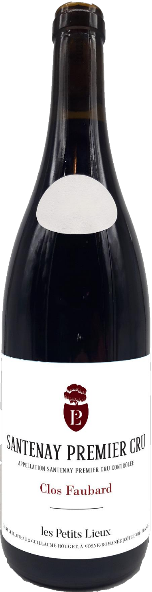
Santenay 1er Cru <Clos Faubard> 2023
상트네 프리미에 크뤼 <끌로 포바르> 2023
지 역
품 종
와인양조
Color
Aroma
Taste
Pairing
Ageing
FRANCE / BURGUNDY / CÔTE DE BEAUNE / SANTENAY
100% 피노누아(Pinot Noir)
콘크리트통과 스테인리스 탱크에서 약 20일간 진행되며, 토착 효모를 사용. 이후 부르고뉴 전통 오크통에서 1년간 숙성
루비 빛 색조
체리,딸기와 같은 잘 익은 붉은 과일 향과 제비꽃 꽃향기, 은은한 우디
의 느낌이 어우러짐
구조감이 우아하고 섬세한 타닌이 받쳐주며 긴 여운을 남김
야생 사냥고기,구이 또는 브레이즈 요리
3-10 년

Slide 12
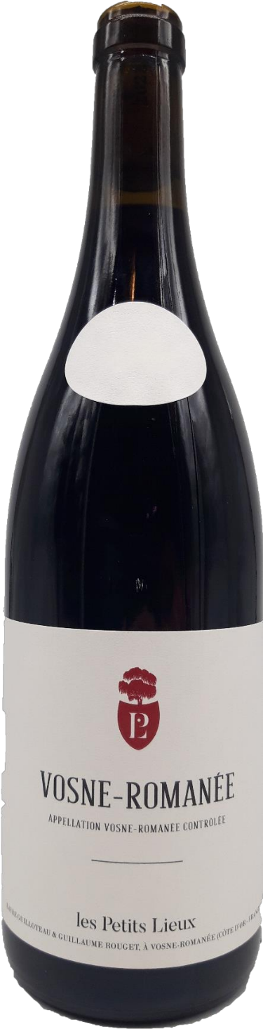
Vosne Romanée 2023
본 로마네 2023
지 역
품 종
와인양조
Color
Aroma
Taste
Pairing
Ageing
FRANCE / BURGUNDY / CÔTE DE BEAUNE / VOSNE ROMANEE
100% 피노누아(Pinot Noir)
콘크리트통과 스테인리스 탱크에서 약 20일간 침용발효를 진행, 토착 효모 사용. 이후 부르고뉴 전통 오크통에서 1년간 숙성
붉은 빛 위에 은은한 보라빛이 감도는 색조
체리,딸기,블루베리, 블랙커런트 그리고 빈티지에 따라 보라꽃의 기품있는 향이 어우러짐.
벨벳 같은 부드러움과 고운 결이 느껴지며 은은한 탄닌과 함께 산미가 가볍게 살아있으며 질감은 우아하고 실키함
로스트한 가금류 요리, 양고기, 잘 숙성된 치즈와 훌륭한 조화
3-10 년

